Slide 1

TECNOTITAN
ZH / 01
TECNOTITAN CORPORATE
TECNOTITAN
面向企业未来建设的应用技术公司
01
US$500K pre-seed
02
18 个月 runway
来自哥伦比亚，面向全球市场，提供软件、人工智能、游戏、机器人和技术转型咨询。
03
6 条产品线
David Arias Giraldo, CEO
Investor Deck / 2026
www.tecnotitan.com

Slide 2

TECNOTITAN
ZH / 02
为什么是现在
企业需要 AI 落地，而不是更多演示文稿
AI 采用压力正在进入仍依赖手工流程、分散数据、且缺少内部构建能力的公司。
01
02
03
明确的运营痛点
不断增长的 AI 需求
需要技术执行力
www.tecnotitan.com

Slide 3
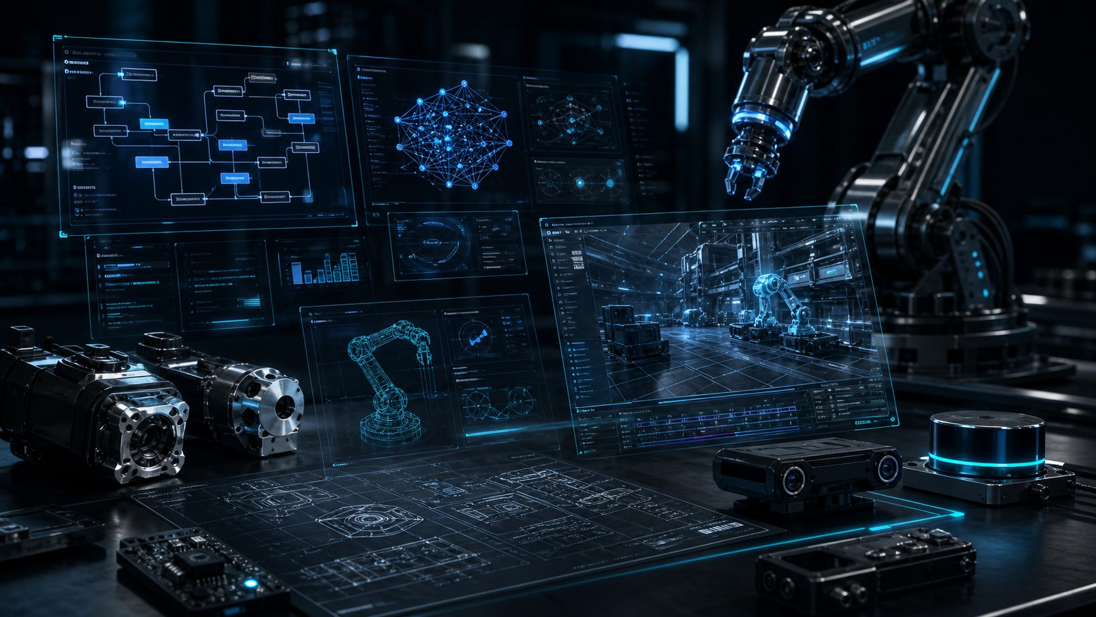
TECNOTITAN
ZH / 03
问题
当技术转型被割裂在孤岛中，就会停滞
01
重复工作
02
数据缺少行动
许多公司仍有大量手工流程、未被充分使用的数据、AI 落地压力，以及缺乏从想法到产品的清晰路径。
03
AI 缺少采用
04
人才缺少方法
Manual workflows
Data activation
AI adoption gap
www.tecnotitan.com

Slide 4
TECNOTITAN
ZH / 04
平台
Tecnotitan 将咨询转化为产品，再将产品转化为平台
每个项目都会沉淀可复用模块、行业知识和能力，从而加速新的解决方案。
01
02
03
04
诊断
构建
产品化
规模化
Reusable IP, sector knowledge and operating playbooks compound across every project.
www.tecnotitan.com

Slide 5

TECNOTITAN
ZH / 05
产品组合
服务企业、人才和数字体验的产品系统
产品组合从紧迫需求切入，并扩展到运营、学习和应用智能。
Copiloto Pyme
Tecnotitan OS
Life Copilot 移动应用
Tecnotitan Engine
Tecnotitan Academy
Tecnotitan AI Call Center
www.tecnotitan.com

Slide 6
TECNOTITAN
ZH / 06
服务
咨询加速收入和市场学习
服务建立信任、发现真实问题，并将实施经验转化为可重复资产。
01
02
03
04
AI 诊断
技术路线图
实施
采用与培训
Services are the market-sensing engine that turns demand into product decisions.
www.tecnotitan.com

Slide 7
TECNOTITAN
ZH / 07
事业部
五个事业部共享 IP、数据和人才
软件、AI、游戏、机器人和技术转型以共同架构运作，而不是孤立业务。
TECNOTITAN
CORE
Shared IP, data and reusable playbooks
软件
人工智能
游戏
机器人
技术咨询
www.tecnotitan.com

Slide 8

TECNOTITAN
ZH / 08
商业模式
今天来自服务收入，明天来自可扩展产品
商业模式结合咨询、实施、订阅、授权、学院项目和未来技术 spin-off。
01
02
03
04
服务
SaaS 与授权
学院
Ventures
Each layer can monetize independently while feeding data, references and reusable modules back into the platform.
www.tecnotitan.com

Slide 9
TECNOTITAN
ZH / 09
市场进入
从运营痛点进入，通过平台扩张
01
拉美作为基地
02
中型企业与大型企业
Tecnotitan 可以从企业 AI 和软件项目开始，再扩展到解决重复场景的产品。
03
全球伙伴
04
战略投资者
01
02
03
04
Pilot
Implementation
Product expansion
Strategic partner
www.tecnotitan.com

Slide 10
TECNOTITAN
ZH / 10
团队
专注执行的精简创始团队
David Arias Giraldo 作为 CEO 领导公司愿景。目前公司有一名全职顾问和两名程序员。
创始人 CEO
咨询
工程
下一阶段招聘
Hiring priorities: product engineering, AI delivery, sales development and investor relations.
www.tecnotitan.com

Slide 11
TECNOTITAN
ZH / 11
路线图
从验证走向区域性技术平台
路线优先真实案例、自有产品、内部自动化和商业扩张，并保持 investor-ready。
01
02
03
2026: 案例与 MVP
2027: 产品与 IP
2028: 区域规模化
www.tecnotitan.com

Slide 12
TECNOTITAN
ZH / 12
投资
融资 US$500K pre-seed，用于实现付费试点和可重复产品
01
40% 产品与工程
02
25% 销售与试点
本轮资金支持 18 个月，将 AI 与软件服务转化为自有产品，获得初始客户、可衡量用例和全球商业基础。
03
20% AI 交付
04
15% 运营与 data room
info@tecnotitan.com | www.tecnotitan.com
www.tecnotitan.com

